Slide 1
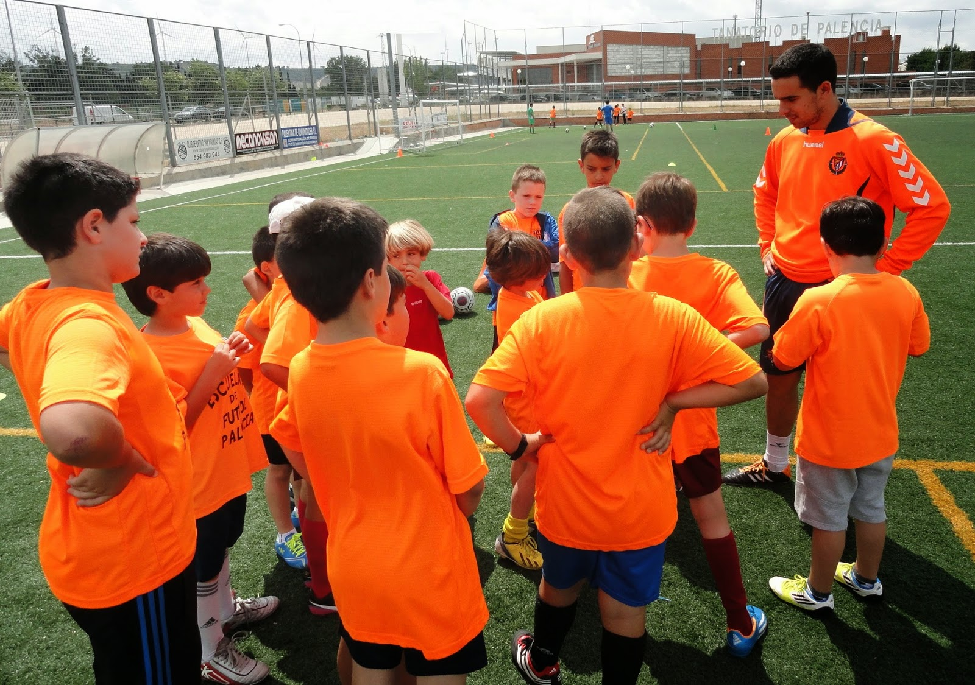
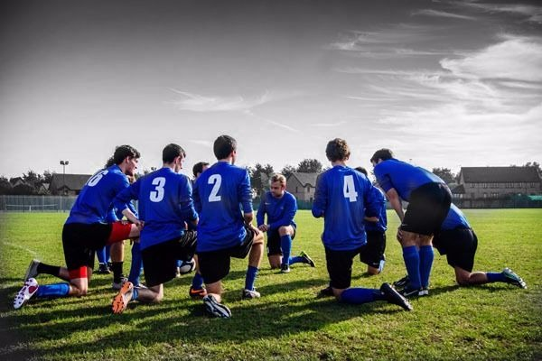
EXTRATEGIAS METODOLOGICAS Y DIDACTIVAS EN LA PREPARACION FISICA DEL FUTBOL
Juan Carlos Montalvo
MANEJOS DE GRUPOS

Slide 2
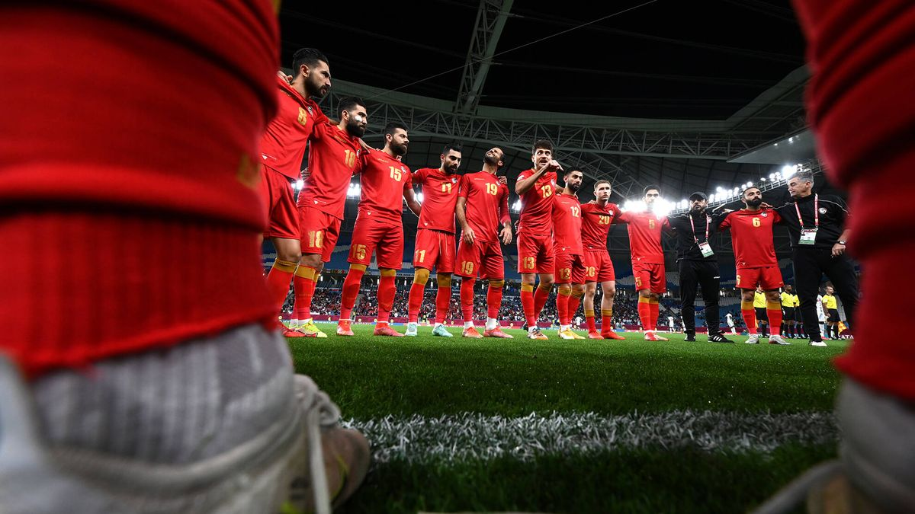
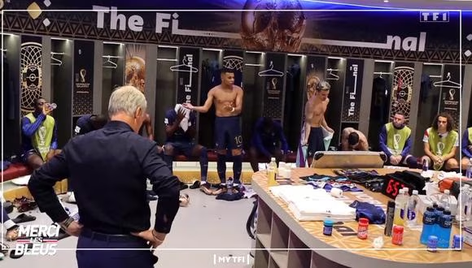
VIDEO INFORMATIVO:

Slide 3
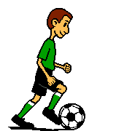
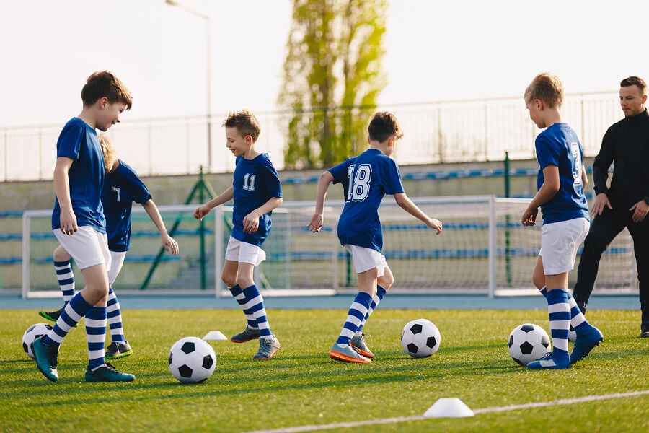
MANEJOS TECNICOS EN GRUPOS DEL FUTBOL
El arte o técnica es la capacidad para hacer algo, nos faculta para hacer en el sentido de producir o fabricar algo. En este caso hablaremos de la técnicas del manejo de grupos definiendo primero lo que es uno y los diferentes tipos de ellos para manejarlos correctamente.

Slide 4
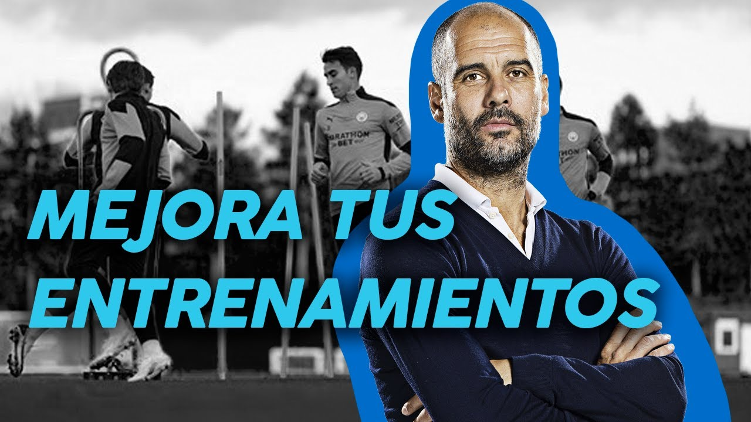
VIDEO INFORMATIVO:

Slide 5
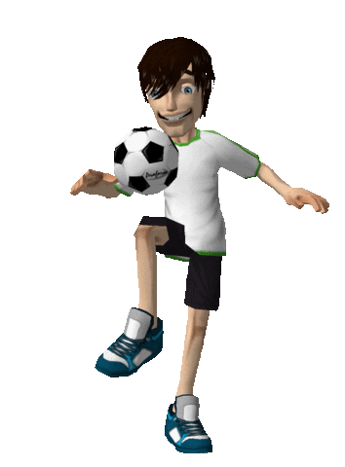
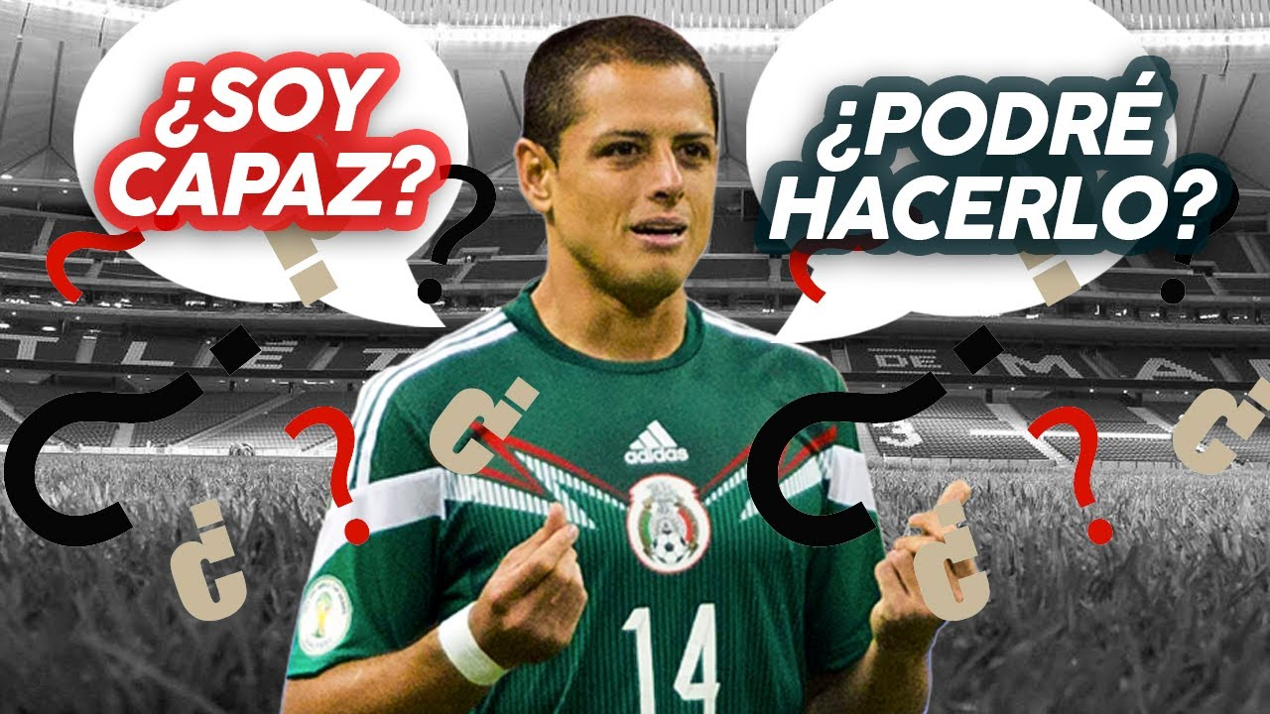
TÉCNICAS DE MANEJO DE GRUPOS
- Las dinámicas de grupo forman parte de la propia vida de éste. Siempre que se trabaje con un conjunto diverso de personas se desarrolla una dinámica determinada. Ahora bien, es necesario saber qué dinámica es la apropiada para trabajar con cada grupo (según sus características) y para cada circunstancia. Porque no todas las técnicas son válidas para todos los grupos en todo momento.

Slide 6
Gracias.

Slide 7
Síguenos en nuestras redes sociales
@Olimpia.Oficial

